Slide 1
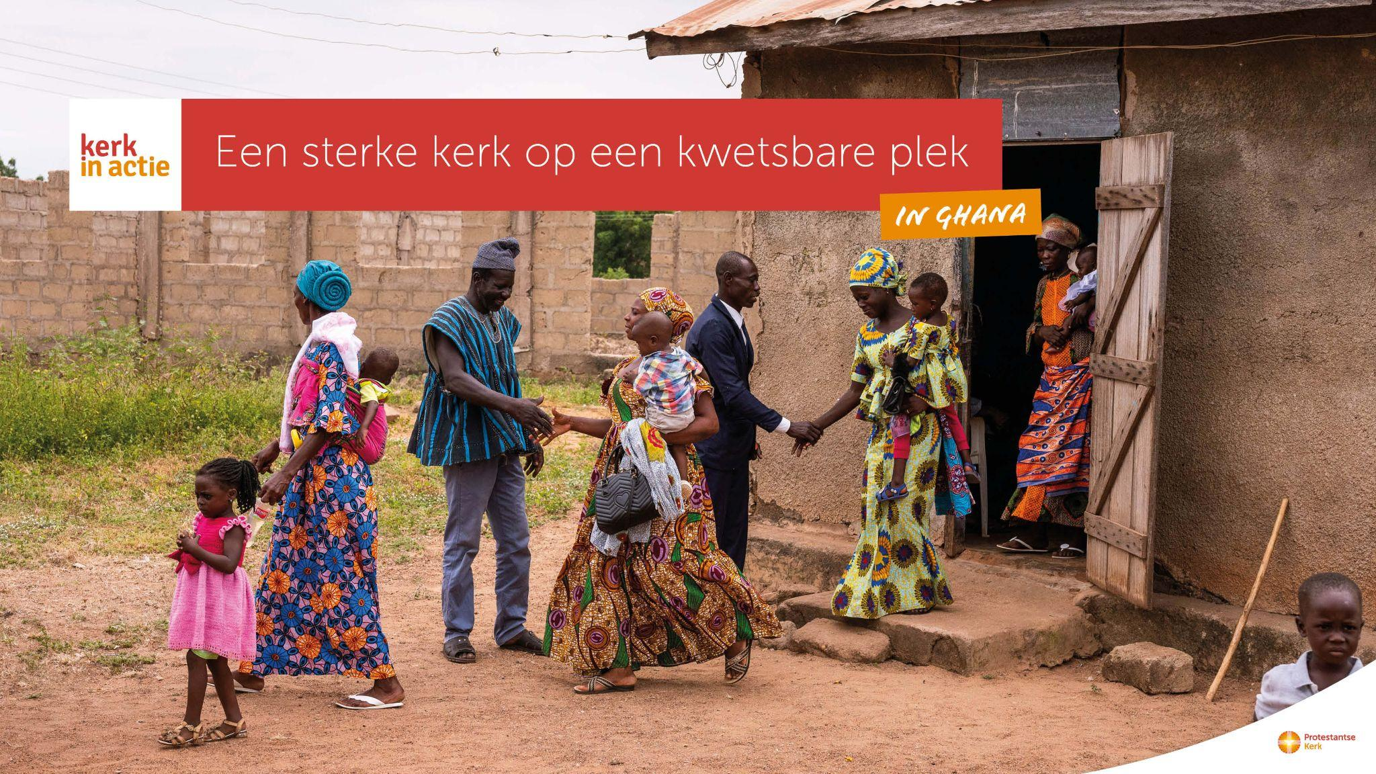

Slide 2
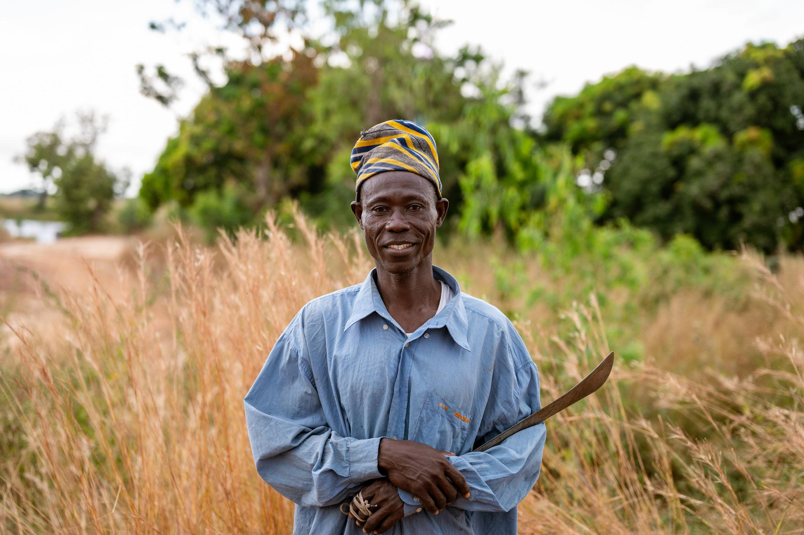
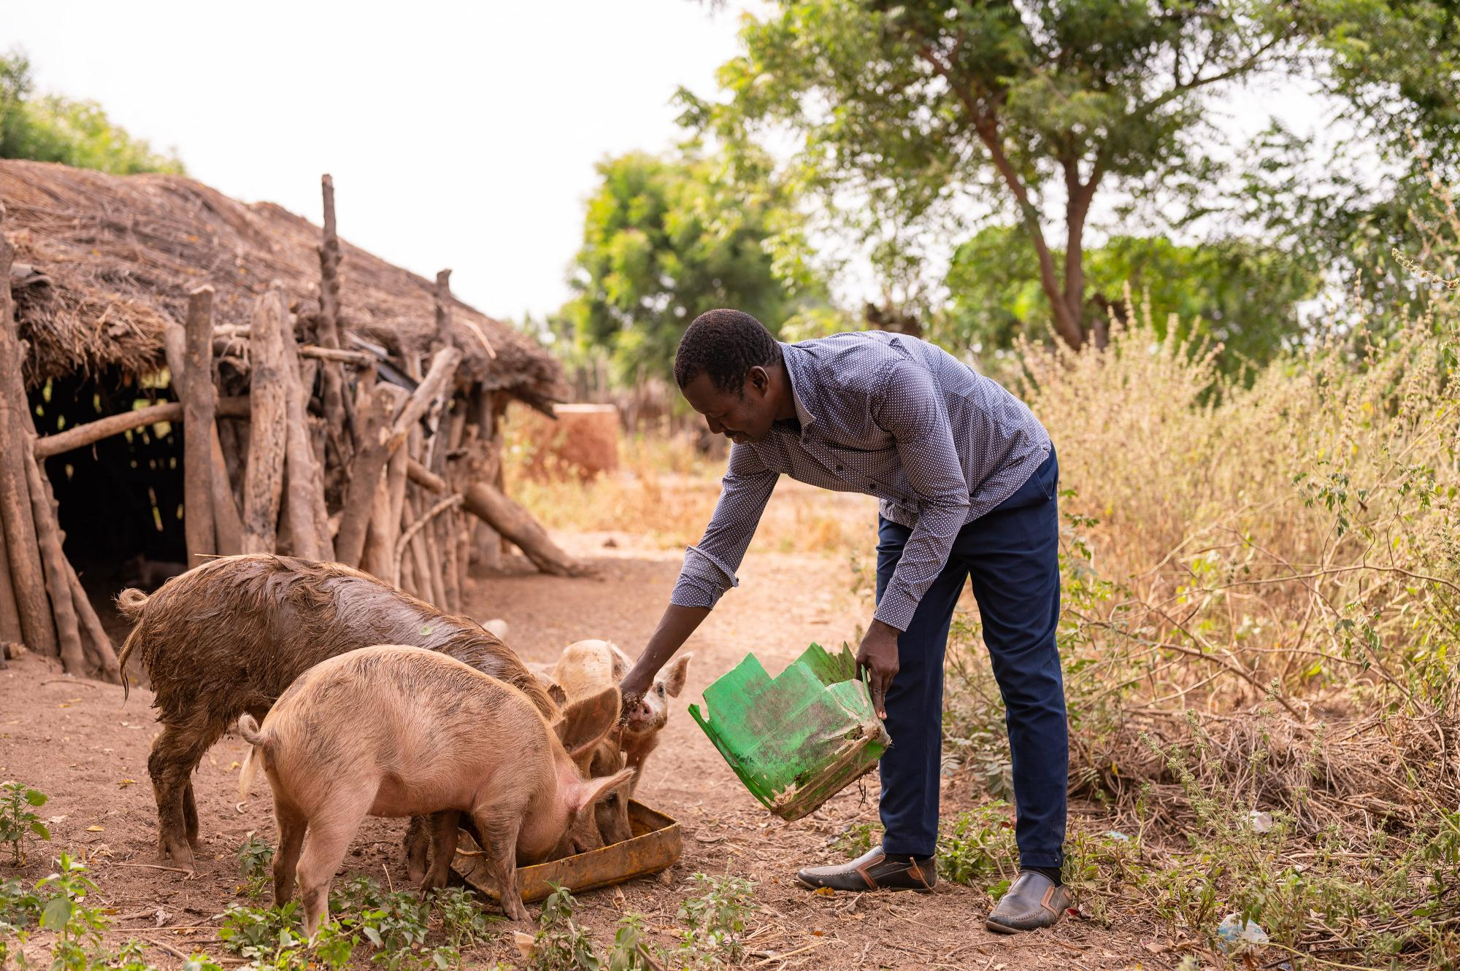
In het arme noorden van Ghana zijn moslims in de meerderheid.
John is christen. Hij verdient zijn geld met het verbouwen van rijst, Joshua is ook christen. Hij fokt varkens.

Slide 3
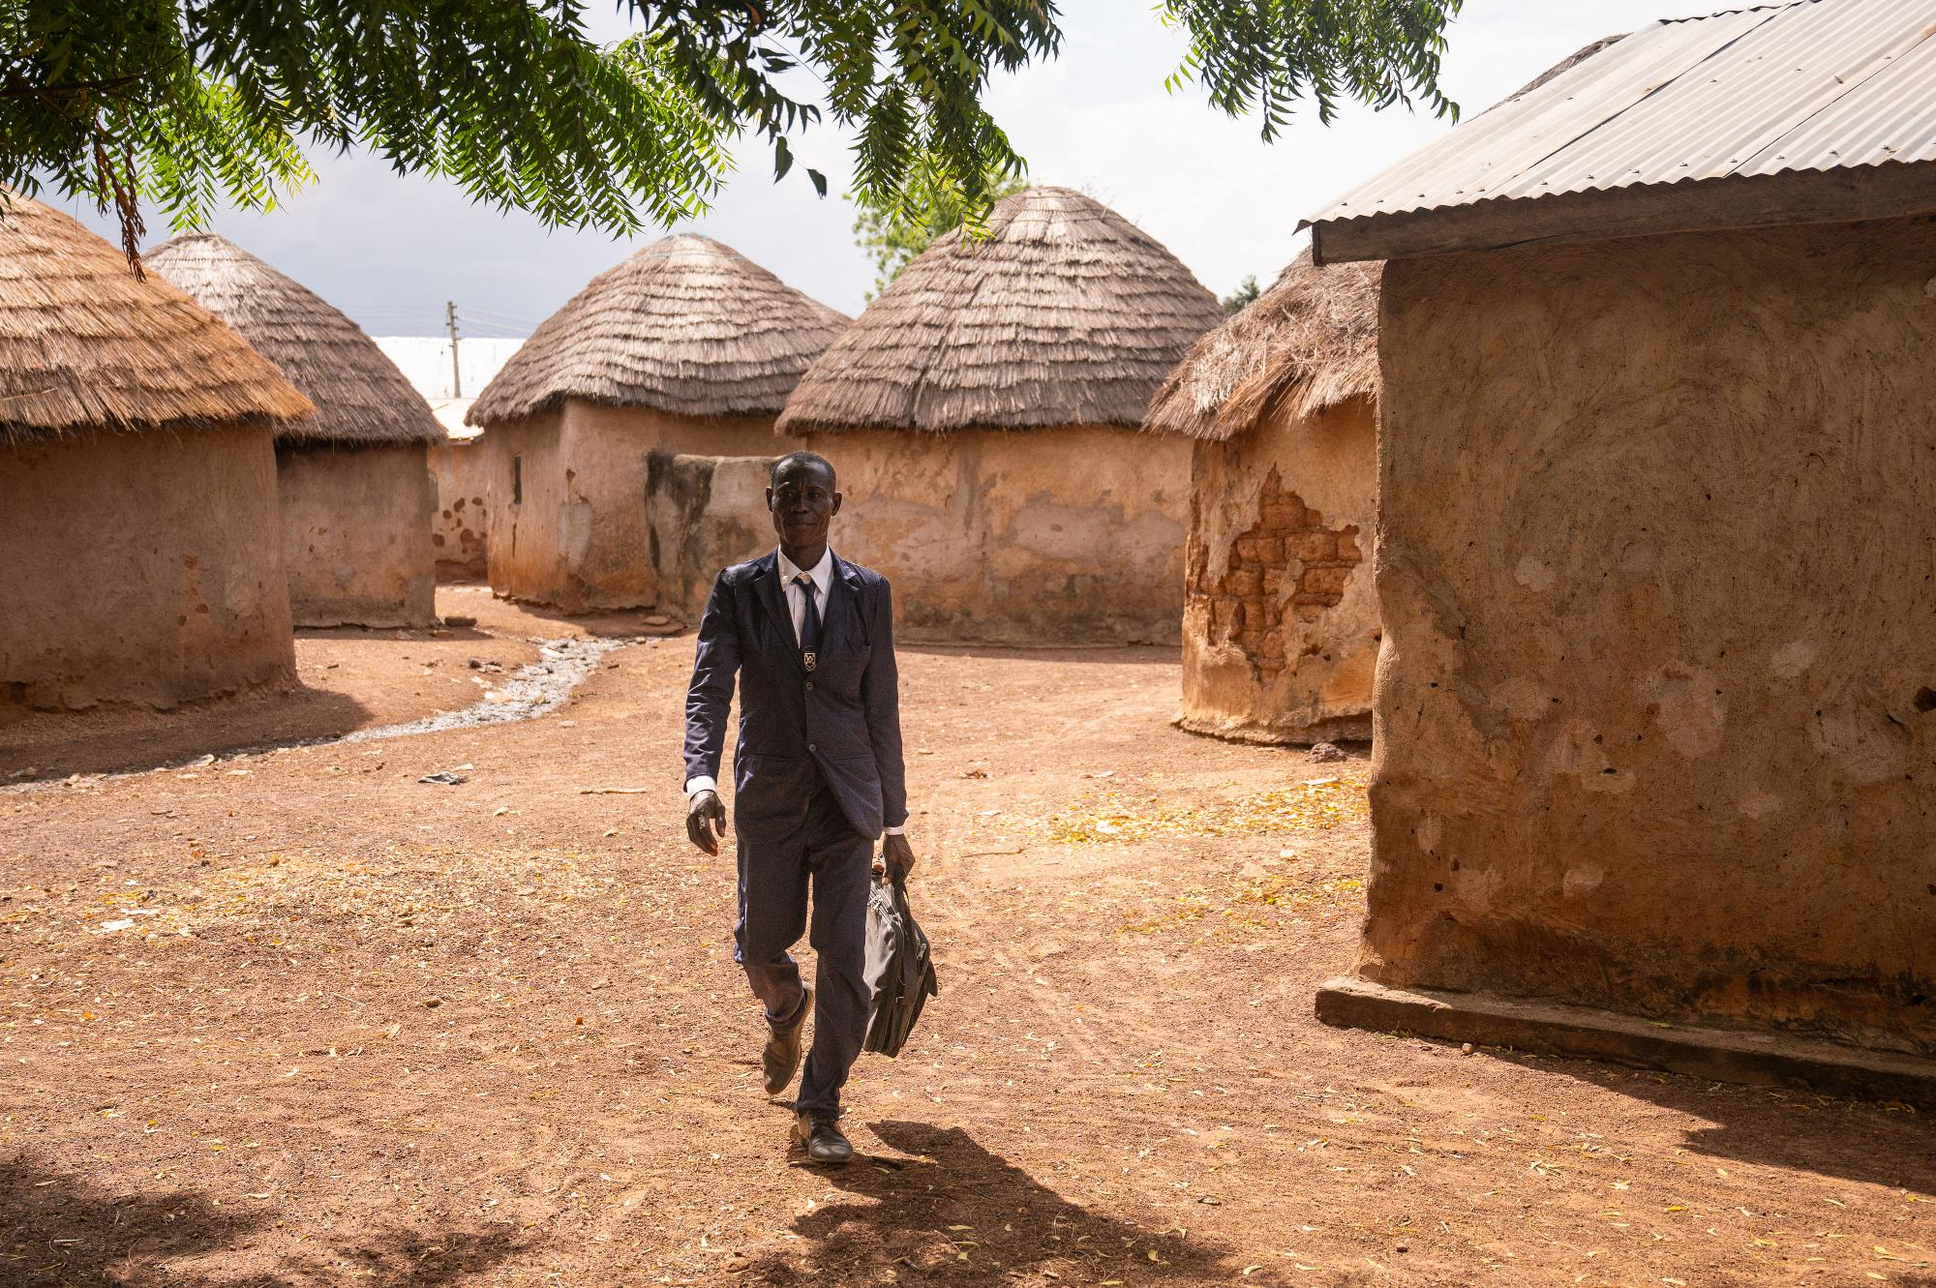
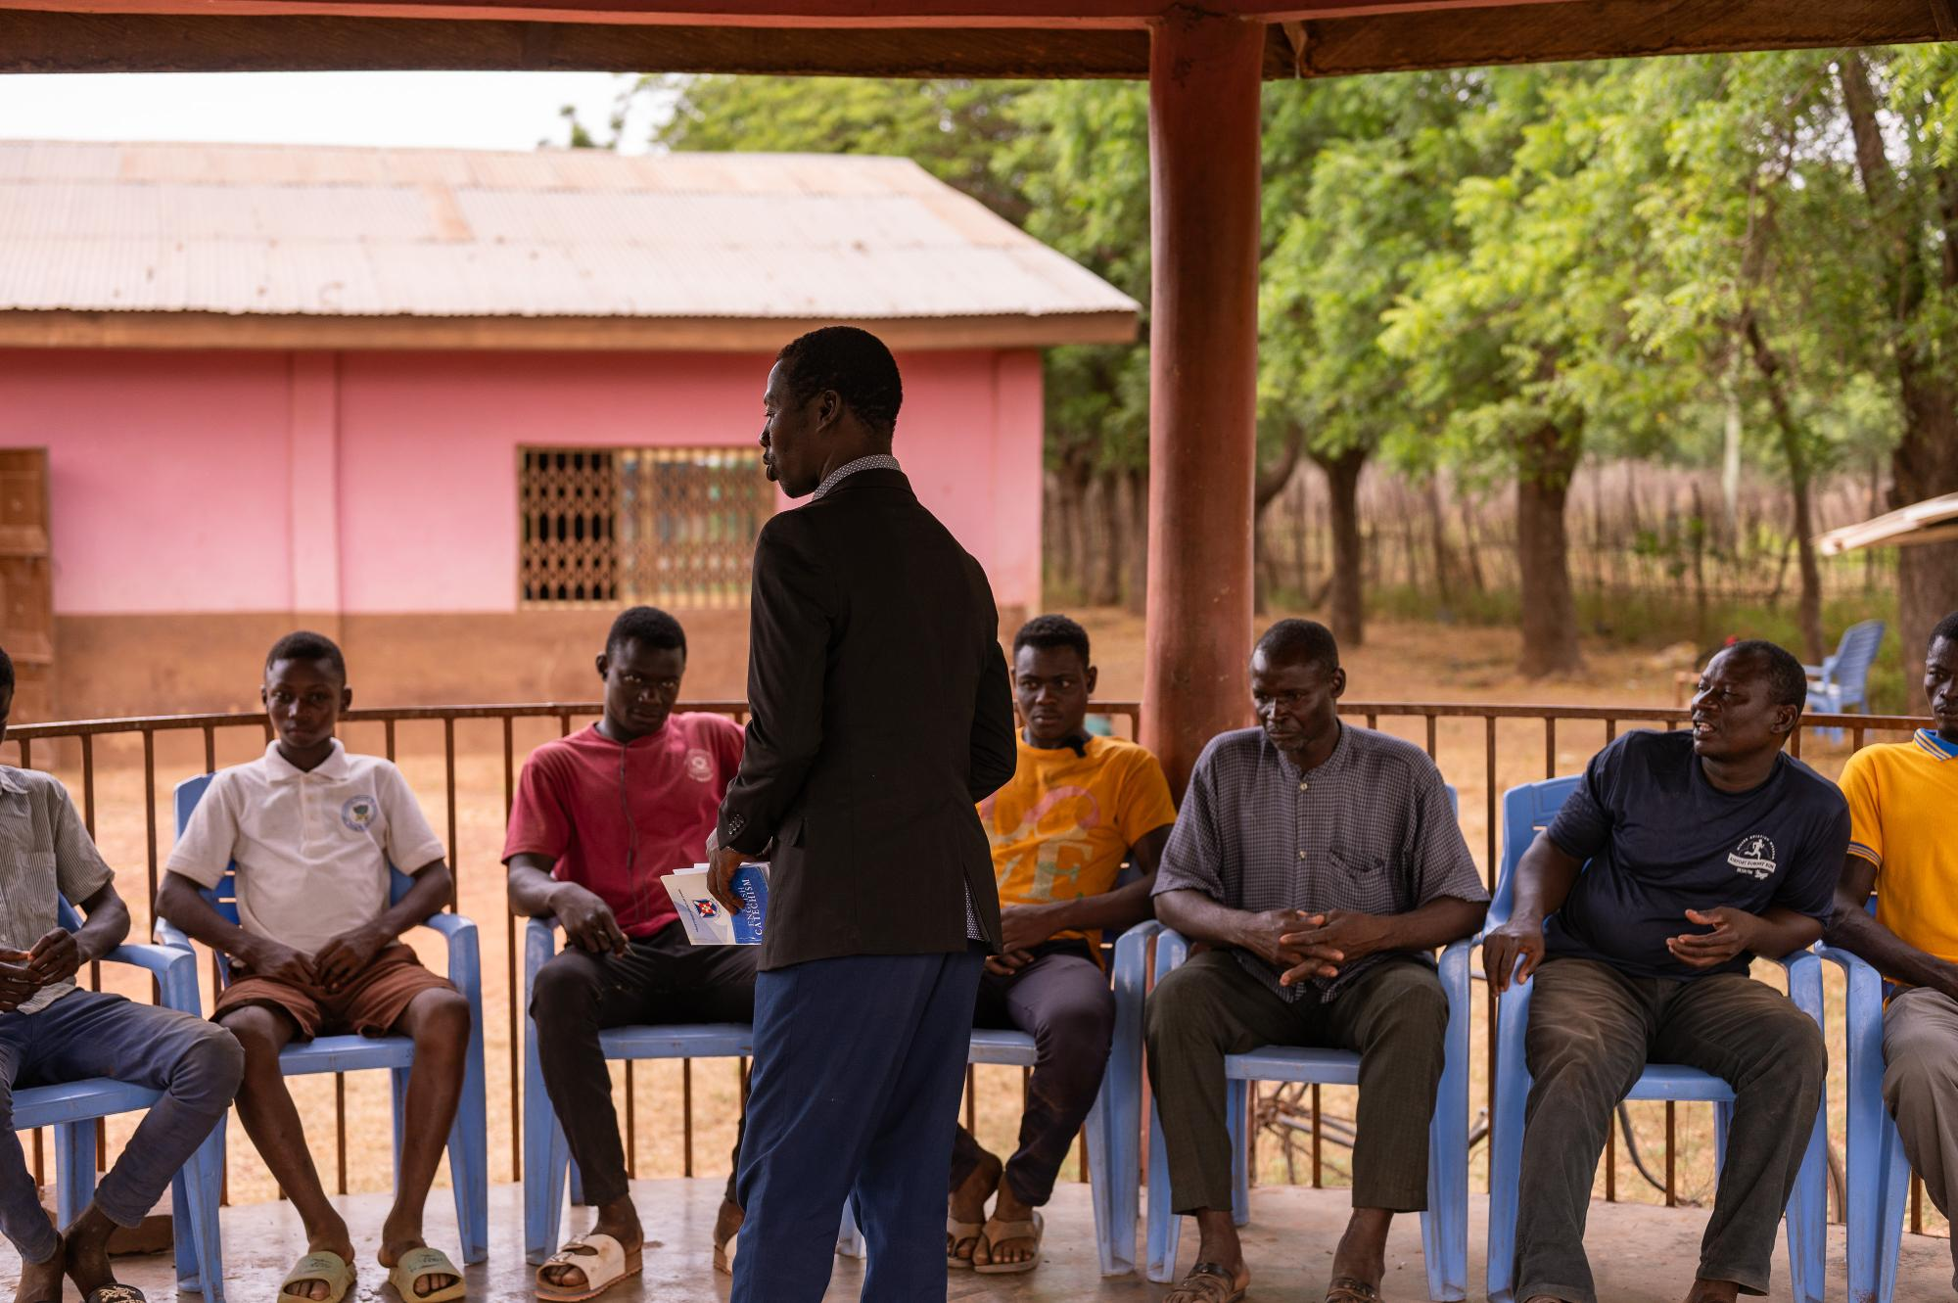
Daarnaast zijn ze beiden onbetaald voorganger in hun kerk.
Ze leren mensen meer over het christelijk geloof en leggen huisbezoeken af.

Slide 4
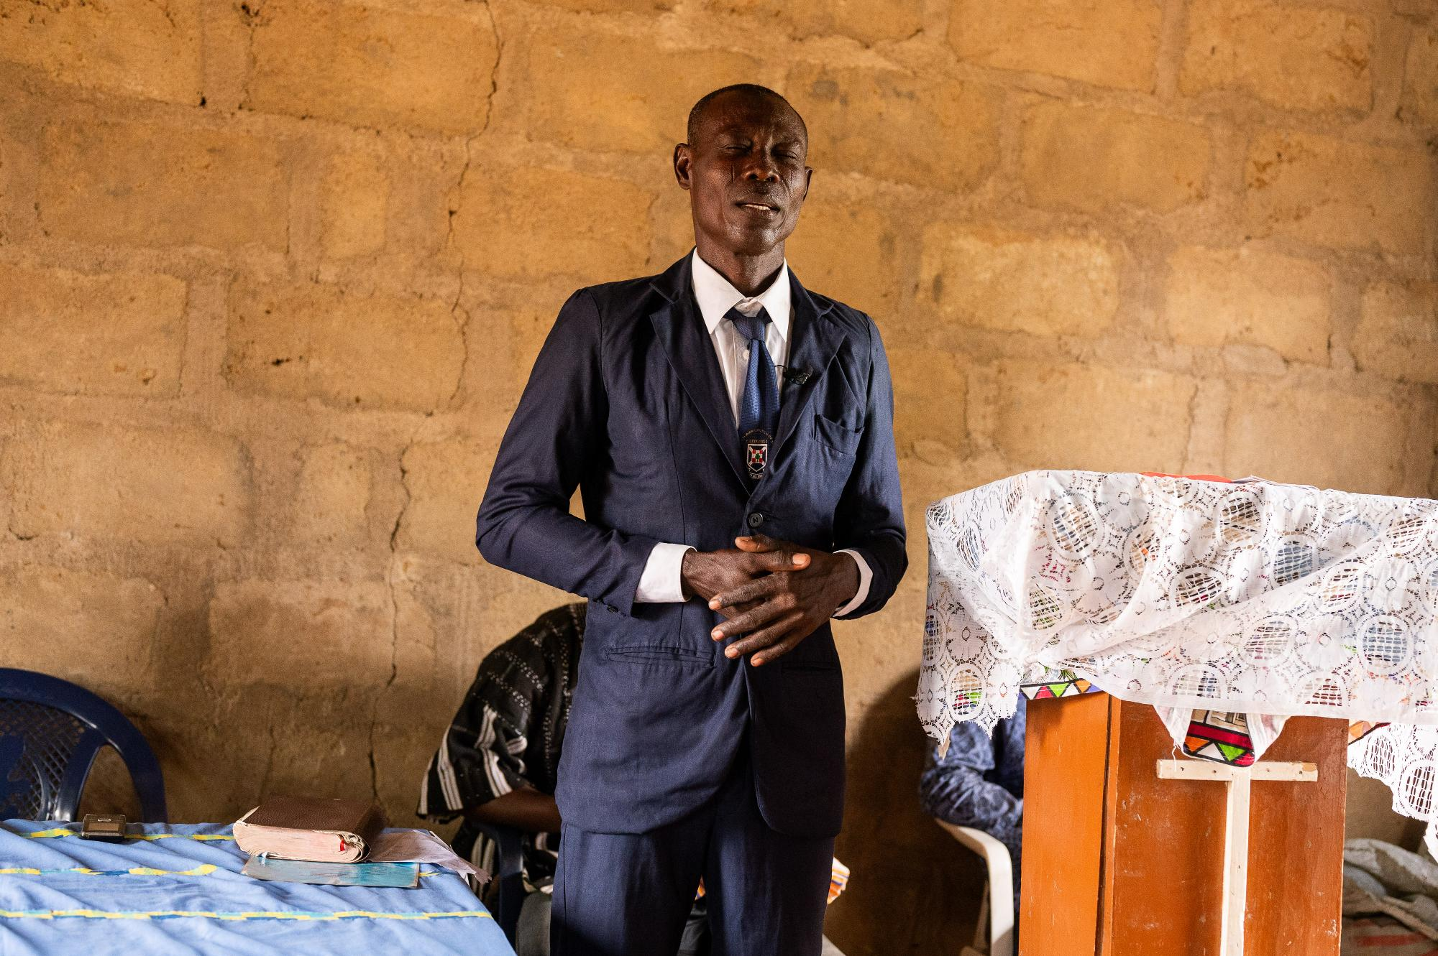
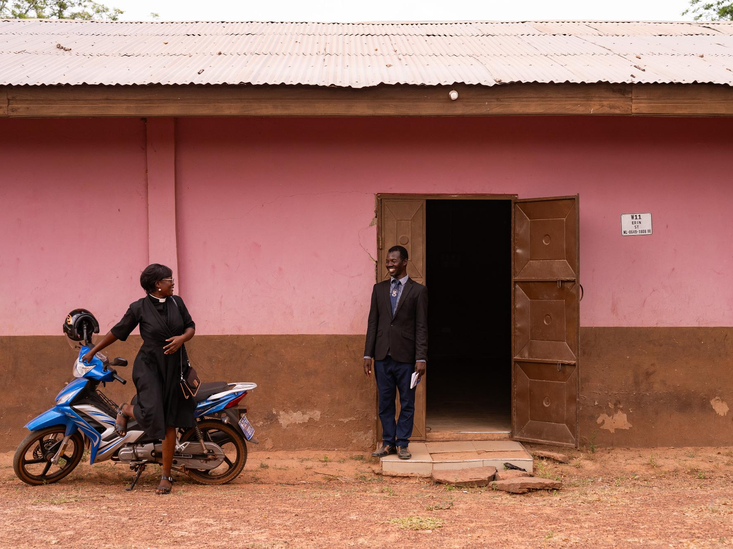
Josua en John leiden ieder kerkdiensten in hun eigen dorp.
Dominee Latifa heeft vijf kleine dorpskerken onder haar hoede. Ze begeleidt John, en is blij met het werk van deze vrijwillige voorganger.

Slide 5
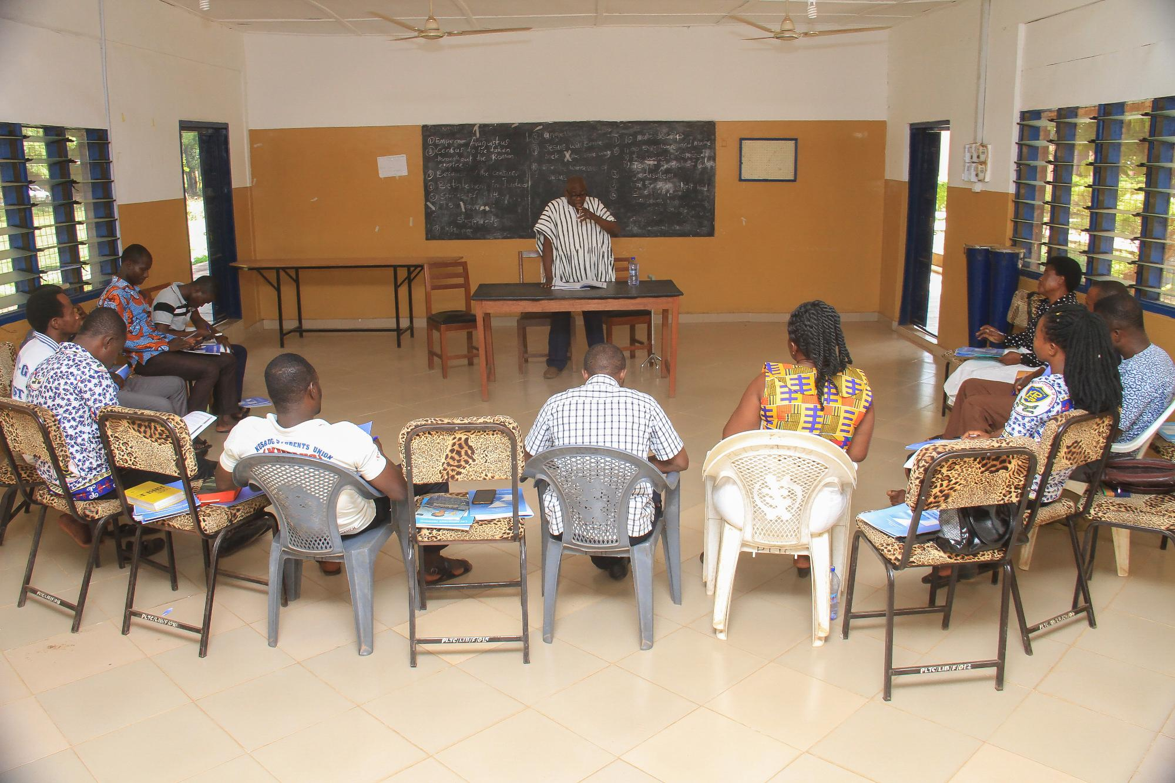
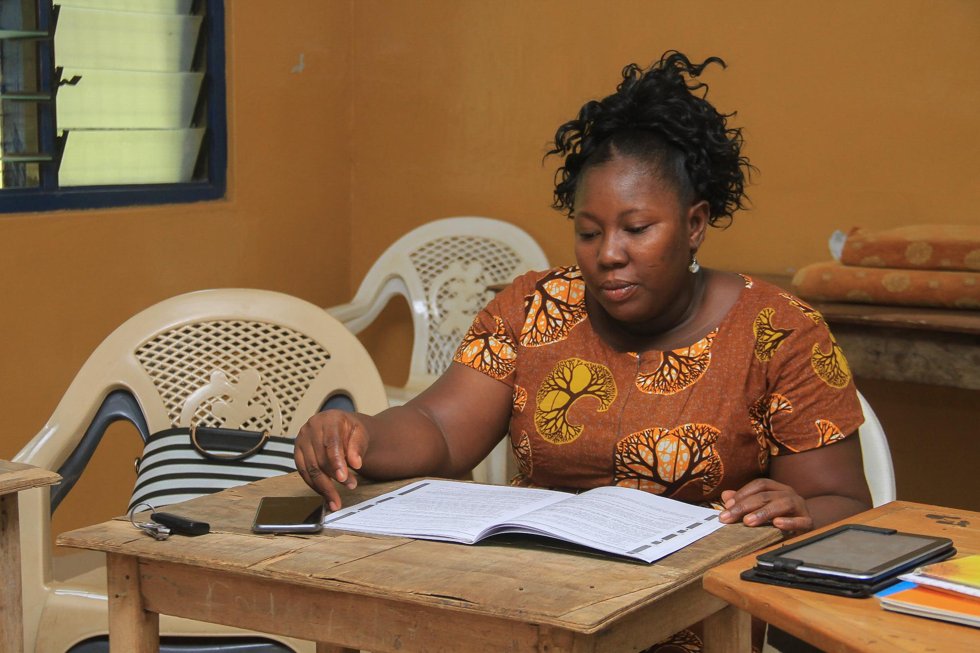
John en Josua konden een opleiding volgen en mogen zich nu ‘catechist’ noemen. Ook Monica volgde deze theologische opleiding.
Het helpt hen om hun werk als voorganger beter te doen.

Slide 6
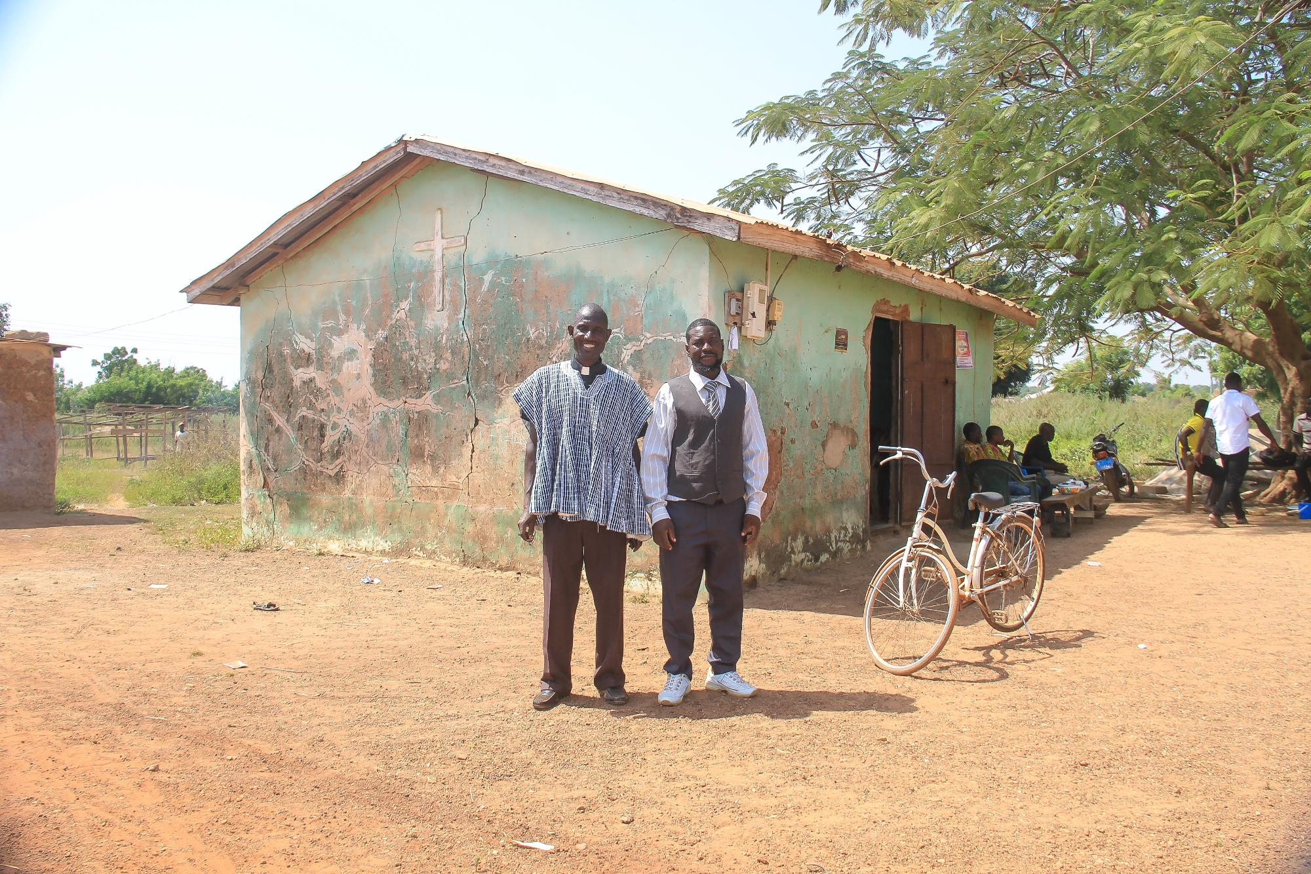
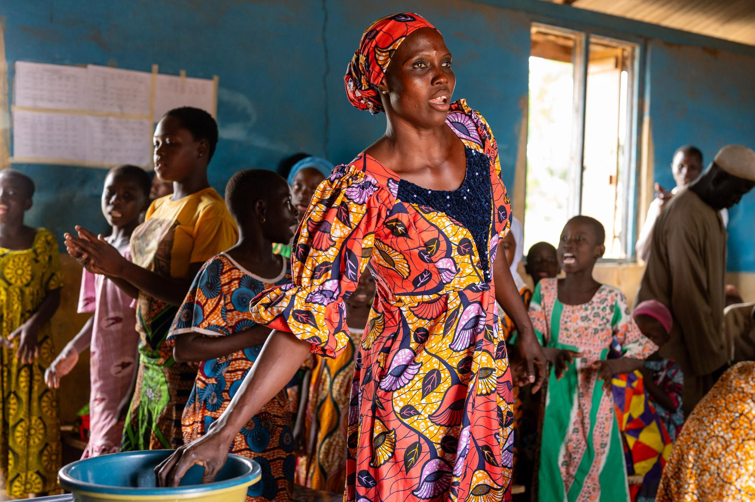
Dominee en catechist werken hand in hand om in dorpen
in Noord-Ghana de christelijke gemeenschap te ondersteunen
in hun geloof en in hun dagelijkse strijd om het bestaan.

Slide 7
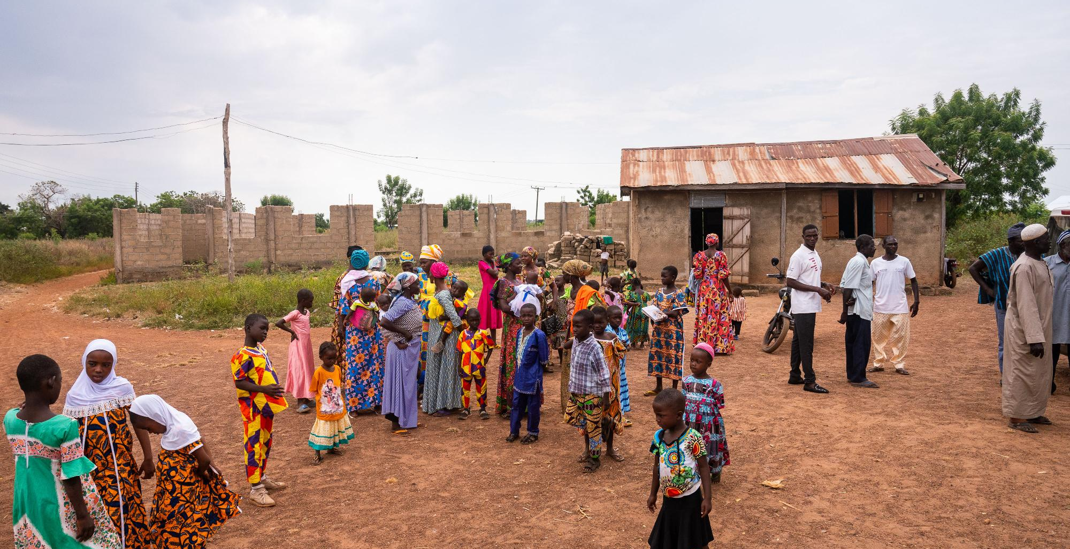
Tekst + afbeelding (L)
Zo ontstaan veerkrachtige christelijke gemeenschappen,
waar mensen naar elkaar omkijken.

Slide 8
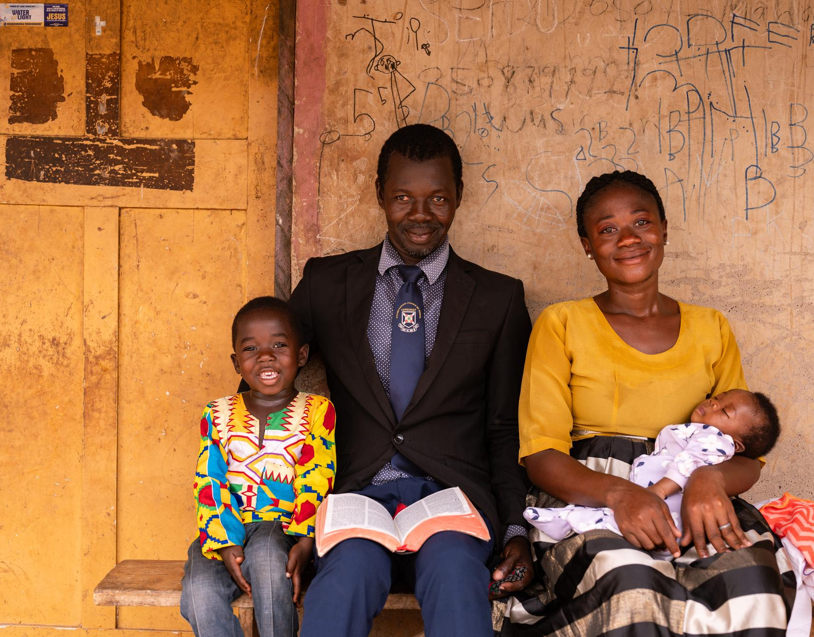
Tekst + afbeelding (M)
Josua:
“Door de training begrijp ik beter wat er in de Bijbel staat en kan ik problemen beter oplossen.”
Met jouw steun kunnen meer voorgangers een training volgen.

Slide 9
